Slide 1


ỦY BAN NHÂN DÂN QUẬN LONG BIÊN
TRƯỜNG TIỂU HỌC ĐÔ THỊ VIỆT HƯNG
BÀI GIẢNG ĐIỆN TỬ
KHỐI 3
MÔN: TOÁN

Slide 2
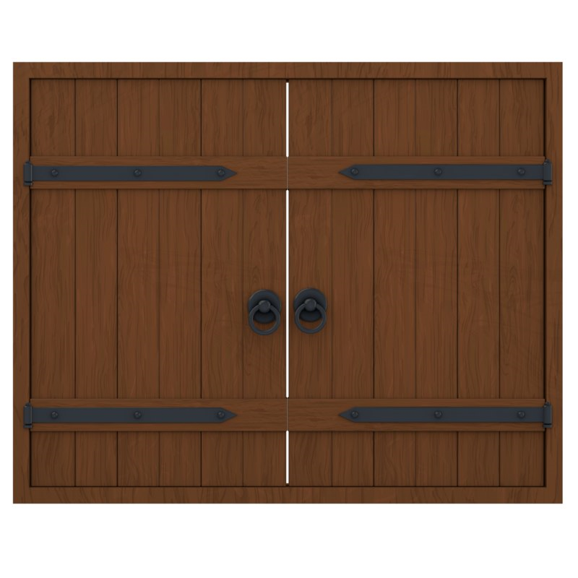



TOÁN
TOÁN
Nguyễn Thị Ái Quyên

Slide 3


Khởi động

Slide 4



Phép tính
56 + 27 = ?
Đáp số: 83

Slide 5
Phép tính
63 – 15 = ?
Đáp số: 48

Slide 6
Phép tính
63 – 15 = ?
Đáp số: 48

Slide 7
Phép tính
362 + 418 = ?
Đáp số: 680

Slide 8
Hình thành kiến thức

Slide 9
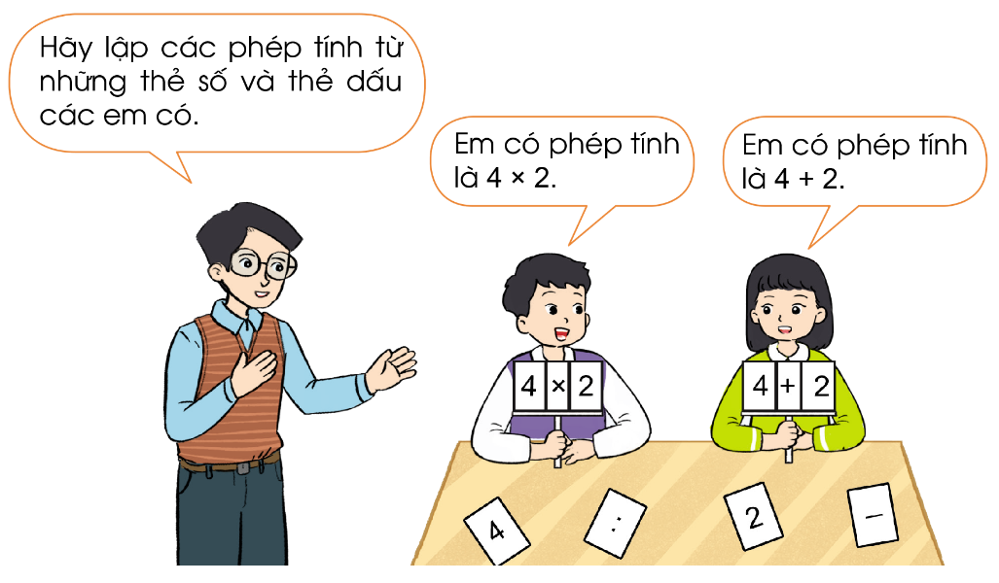

Slide 10

Ví dụ về biểu thức số
381 + 135, 95 – 17, 13 x 3, 64 : 8;
265 – 82 + 10; 11 x 3 + 4; 5 x 12 : 2; 93 : 3 – 20;… là các biểu thức số (hay còn gọi tắt là biểu thức.)

Slide 11
Biểu thức là một dãy các số, dấu phép tính viết xen kẽ với nhau (nối lại với nhau)

Slide 12
Luyện tập

Slide 13
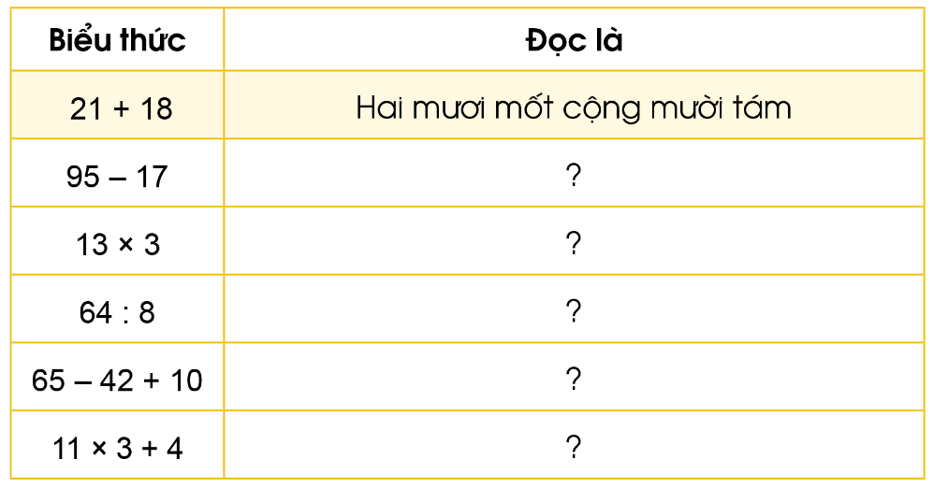
1
Đọc các biểu thức sau (theo mẫu):
Chín mươi lăm trừ mười bảy
Mười ba nhân ba
Sáu mươi tư chia tám
Sáu mươi lăm trừ bốn mươi hai cộng mười
Mười một nhân ba cộng bốn

Slide 14
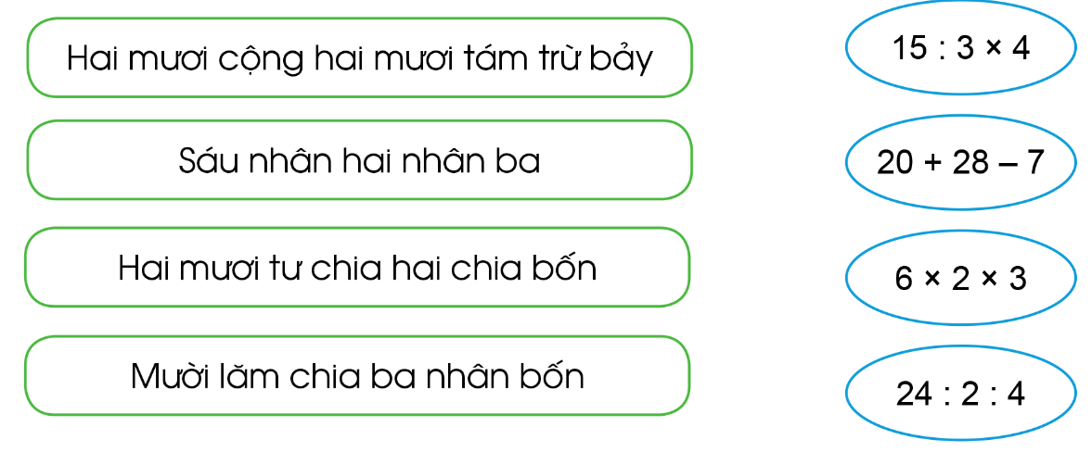
2
Chọn cách đọc tương ứng với mỗi biểu thức:

Slide 15

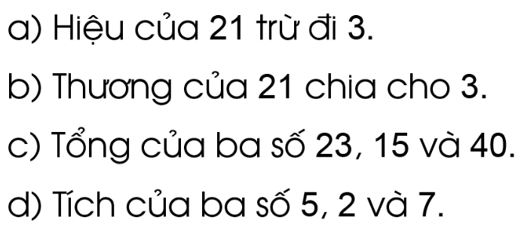

a) Hiệu của 21 trừ đi 3 là 21 - 3
b) Thương của 21 chia cho 3 là 21 : 3
c) Tổng của ba số 23, 15 và 40 là 23 + 15 + 40
d) Tích của ba số 5, 2 và 7 là 5 x 2 x 7

Slide 16
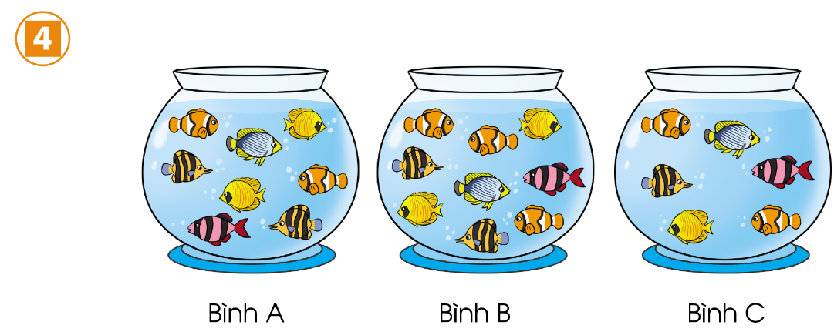
Dựa vào hình vẽ trên, nêu ý nghĩa của mỗi biểu thức sau:
a) 8 + 9 b) 8 + 6 c) 8 + 9 + 6

Slide 17
Bình A có 8 con cá
Bình B có 9 con cá
Bình C có 6 con cá
a) Biểu thức 8 + 9 cho biết tổng số cá ở hai bình A và B.
b) Biểu thức 8 + 6 cho biết tổng số cá ở hai bình A và C.
c) Biểu thức 8 + 9 + 6 cho biết tổng số cá ở ba bình A, B và C.

Slide 18
Củng cố

Slide 19


Cùng hoàn thành thử thách sau để giúp chúng tớ phục vụ khách hàng nhé!

Slide 20



Mười lăm nhân 3
Đọc biểu thức:
15 x 3

Slide 21


46 - 7
Lập biểu thức:
Hiệu của 46 trừ đi 7

Slide 22


6 x 3 x 8
Lập biểu thức:
Tích của ba số 6, 3 , 8

Slide 23

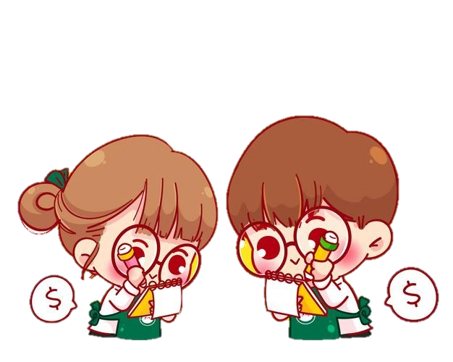

Chúng mình đã đạt chỉ tiêu.
Cảm ơn các bạn nhé!

Slide 24


GV ĐIỀN VÀO ĐÂY
GV ĐIỀN VÀO ĐÂY
GV ĐIỀN VÀO ĐÂY
GV ĐIỀN VÀO ĐÂY

Slide 25






